Slide 1

Mẫu thiết kế
Lập trình hướng đối tượng

Slide 2
Đã học (cấu trúc dữ liệu
Mảng, mảng nhiều chiều
List, lớp con là gì, đặc điểm?
HashMap, Queue, Stack

Slide 3
Nội dung

Slide 4
Tổng quan
Câu trả lời cho câu hỏi “làm thế nào để tôi có thể…” khi xây dựng phần mềm
MTK là những giải pháp đã được sử dụng trong các phần mềm khác nhau và xem là tốt (best practice)
Mốc quan trọng: 1995, Gang of Four (GoF) Gamma, Helm, Johnson, và Vlissides; Design Patterns: Elements of Reusable Object-Oriented Software, Addison Wesley, 1995.
Notes:
Cuốn sách xuất bản năm 1995 của Gamma, Helm, Johnson và Vlissides được xem là cuốn sách kinh điển về mẫu thiết kế

Slide 5
Tổng quan
MTK giải quyết các vấn đề phi chức năng
Khả năng thay đổi
Khả năng tương tác
Khả năng tái sử dụng
Độ tin cậy

Slide 6
Tổng quan
Có 3 loại MTK
Khởi tạo (creational): liên quan đến khởi tạo đối tượng
Cấu trúc (structural): liên quan đến tổ chức lớp và đối tượng
Hành vi (behavioral): liên quan đến việc gán các chức năng cho lớp

Slide 7
Nội dung chính của một MTK
Tên: tên của MTL, thường có nghĩa để người dùng dễ hình dung; Ví dụ: Bridge, Mediator, Flyweight
Ngữ cảnh: ngữ cảnh để áp dụng MTK, ví dụ
Vấn đề giải quyết: dự định của MTK, mục tiêu (trong điều kiện ràng buộc)
Giải pháp: các lớp, đối tượng và mối quan hệ giữa các phần tử được đề xuất
Kết quả: thảo luận về kết quả mang lại của MTK

Slide 8
Singleton
Ngữ cảnh: Trong một số ứng dụng, việc chỉ có duy nhất một đối tượng (của một lớp đặc biệt nào đó) được tạo ra là rất quan trọng. Ví dụ: kết nối DB, Window manager, file system,…
Vấn đề: Làm thế nào để chúng ta có thể đảm bảo chỉ duy nhất 1 đối tượng thuộc một lớp nào đó được tạo ra?
Giải pháp: tạo một lớp với phương thức khởi tạo private, phương thức getInstance() được sử dụng để tạo đối tượng; trong lần gọi đầu tiên, phương thức này sẽ tạo ra một đối tượng; trong những lần gọi tiếp theo, đối tượng đó sẽ được trả về cho client (không có đối tượng mới được tạo ra)

Slide 9
Singleton
class Singleton {
private static Singleton instance = null;
private Singleton( ) {}
public static Singleton getInstance( ) {
if (instance == null)
instance = new Singleton();
return instance;
}
}

Slide 10
Singleton
Thảo luận
Mở rộng thành n đối tượng (thay vì một)
Nếu một lớp A kế thừa lớp Singleton
Dùng thuộc tính và phương thức lớp (static) thay vì dùng Singleton?
Vấn đề đa luồng có thể được giải quyết như thế nào?
Notes:
Vấn đề đa luồng: if(instance==null) được thực hiện cùng lúc bởi nhiều luồng khác nhau có thể dẫn đến trường hợp nhiều đối tượng của lớp được tạo ra. Với Java, chúng ta có thể sử dụng từ khóa synchronized

Slide 11
Factory Method
Ngữ cảnh: Một framework cho ứng dụng đa cửa sổ. Hai phần tử chính trong ứng dụng này là Application và Document (đều là trừu tượng). Người dùng framework phải kế thừa hai lớp này để viết ứng dụng. Application tạo và quản lý Document. Vì Document được kế thừa về sau nên Application không biết được lớp con của Document. Thách thức: Application tạo và quản lý lớp con (chưa biết) của Document
Phương án: định nghĩa interface để tạo đối tượng nhưng để cho lớp con xác định lớp nào sẽ được sử dụng (để tạo đối tượng)

Slide 12
Factory Method
//newDocument()
Document doc=createDocument();
docs.add(doc);
doc.open();
//createDocument()
return new MyDocument();
Notes:
https://www.dofactory.com/net/factory-method-design-pattern

Slide 13
Factory Method
product=factoryMethod();
return new ConcreteProduct();

Slide 14
Prototype
//operation()
p=prototype.clone();

Slide 15

Abstract Factory
Vấn đề: có nhiều “dòng” đối tượng (product) trong ứng dụng; tại mỗi thời điểm, chỉ một trong các dòng đối tượng đấy được sử dụng

Slide 16
Abstract Factory
Ngữ cảnh
Client độc lập với cách các đối tượng (product) được tạo ra
Client được cấu hình với một trong nhiều “dòng” đối tượng
Các đối tượng thuộc cùng dòng sẽ được sử dụng cùng nhau

Slide 17
Abstract Factory
AbstractFactory
AbstractProduct
ConcreteFactory
ConcreteProduct

Slide 18
Abstract Factory
Thảo luận
Thêm một loại đối tượng (product)
Sử dụng Singleton

Slide 19
Adapter
Để sử dụng framework F, người phát triển ứng dụng phải cung cấp một lớp cài đặt giao diện IMath
Người phát triển ứng dụng đã download được một thư viện (.class, không chỉnh sửa được) có lớp MyMathLib với phương thức quicksort()
IMath{
int[] sort(int[] arr)
}
public class MyMathLib{
int[] quickSort(int[] arr){
…
}
}
Làm thể nào để sử dụng F với MyMathLib?

Slide 20
Adapter
public int[] sort(int[] arr){
return quicksort(arr);
}

Slide 21
Adapter
public void sort(int[] arr){
MyMathLib lib=new MyMathLib();
return lib.quicksort(arr)
}

Slide 22
Adapter
public request(){
specificRequest();
}

Slide 23
public request(){
adaptee.specificRequest();
}

Slide 24
Composite
Cần viết một công cụ quản lý hệ thống file. Các thành phần chính: file, shortcut, và folder. Folder có thể chứa folder, file, shortcut khác.
Duyệt:
Duyệt file: in tên file, kích thước
Duyệt shortcut: in đường dẫn đến phần tử đích (phần tử mà shortcut làm đại diện)
Duyệt folder: in tên folder và duyệt tiếp nội dung bên trong folder

Slide 25
Composite
print(){
print(name);
for o in items o.print();
}

Slide 26
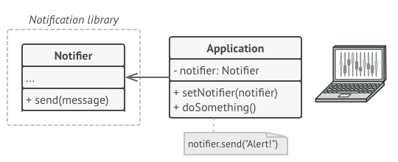
Decorator
Ngữ cảnh: Xây dựng ứng dụng trong đó có chức năng gửi thông báo
Phương thức send() sẽ gửi thông báo qua email
(Tham khảo tại https://refactoring.guru/design-patterns/decorator)

Slide 27
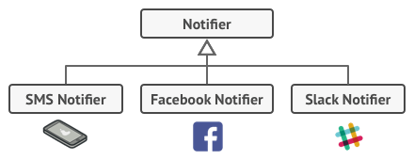
Decorator
Sau một thời gian, người sử dụng nhu cầu gửi thông báo qua nhiều kênh khác nhau (ngoài qua email)
Giải pháp (tạm thời): tạo các lớp mới kế thừa từ Notifier

Slide 28
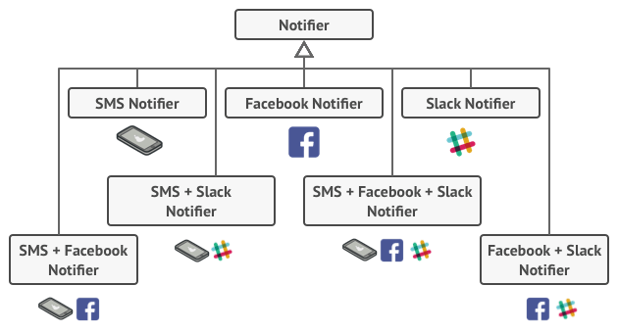
Decorator
Nhưng có trường hợp người dùng muốn gửi qua nhiều kênh cho cùng 1 thông điệp ➔ Số lớp tăng, không hợp lý

Slide 29
Decorator
//main()
NotifierDecorator(Notifier n){
component=n;
}
send(){
component.send();
}
FacebookNotifier(Notifier n){
super(n);
}
send(){
super.send();
notifyfb();
}

Slide 30
Decorator
//main()
NotifierDecorator(Notifier n){
component=n;
}
send(){
component.send();
}
FacebookNotifier(Notifier n){
super(n);
}
send(){
super.send();
notifyfb();
}
//main()
Notifier n=new EmailNotifier();
n=new FacebookNotifier(n);
n=new SMSNotifier(n);
n.send();

Slide 31
Decorator
operation(){
component.operation();
}
operation(){
super.operation();
notifyfb();
}

Slide 32
Proxy
operation(){
if(checkAccess()){
realService.operation();
}

Slide 33
Một số nguyên lý thiết kế
OO với các nguyên lý đóng gói (encapsulation), trừu tượng hóa (abstraction), đa hình (polymorphism), inheritance (kế thừa) giúp cho lập trình viên viết các chương trình chất lượng cao
Không phải chương trình nào viết bằng OO cũng có chất lượng cao
Có một số các nguyên lý để có chương trình dễ bảo trì, tái sử dụng, và mở rộng
Notes:
Object Oriented design pattern

Slide 34
SOLID
SOLID gồm 5 nguyên lý thiết kế hướng đối tượng đã được vận dụng nhiều trong thực tế
Single Responsibility
Open-close
Liskov Substitution
Interface Segregation
Dependency Inversion

Slide 35
Single-Responsibility Principle (SRP)
A class should have only one reason to change
Responsibility
Change

Slide 36
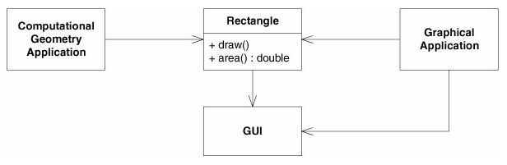
Single-Responsibility Principle (SRP)

Slide 37
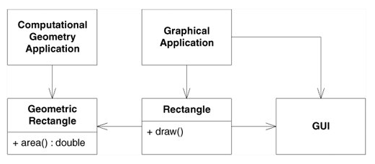
Single-Responsibility Principle (SRP)

Slide 38
The Open/Closed Principle (OCP)
Software entities (classes, modules, functions, etc.) should be open for extension but closed for modification
Software entities can be extended without modifying
Notes:
They are open for extension. This means that the behavior of the module can be extended. As the requirements of the application change, we can extend the module with new behaviors that satisfy those changes. In other words, we are able to change what the module does.
They are closed for modification. Extending the behavior of a module does not result in changes to the source, or binary, code of the module. The binary executable version of the modulewhether in a linkable library, a DLL, or a .EXE fileremains untouched.

Slide 39
The Open/Closed Principle (OCP)
class Rectangle{
}
class Circle{
}
class Diagram{
LinkedList<Circle> circles;
LinkedList<Rectangle> rectangles;
}

Slide 40
The Open/Closed Principle (OCP)
class Rectangle extends Shape{
}
class Circle extends Shape{
}
class Diagram{
LinkedList<Shape> shapes;
}

Slide 41
The Open/Closed Principle (OCP)
class Rectangle extends Shape{
}
class Circle extends Shape{
}
class Diagram{
LinkedList<Shape> shapes;
public void DrawAllShapes(){
for(Shape shape: shapes){
if(shape.isInstanceOf(Rectangle))
//draw rectangle
else
//draw circle
}
}
}

Slide 42
The Open/Closed Principle (OCP)
class Shape {
public void Draw(){
}
}
class Rectangle extends Shape{
@Override
public void Draw(){
}
}
class Circle extends Shape{
@Override
public void Draw(){
}
}
class Diagram{
LinkedList<Shape> shapes;
public void DrawAllShapes(){
for(Shape shape: shapes){
shape.Draw();
}
}
}

Slide 43
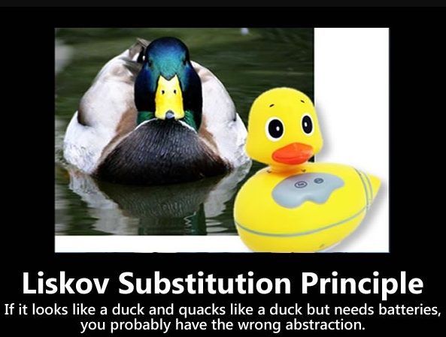
Liskov Substitution Principle (LSP)
Derived classes must be substitutable for their base classes
Tôi đi code dạo
Notes:
Việc sử dụng class con cần phải giống như việc sử dụng class cha, không được thêm các điều kiện khác.
Ví dụ, có lớp cha là lớp vịt, thì các lớp con là vịt ta, vịt xiêm, v.v. thì đều dùng được như lớp cha
Nhưng nếu có lớp vịt chạy pin thì không dùng được vì còn cần có pin mới chạy

Slide 44
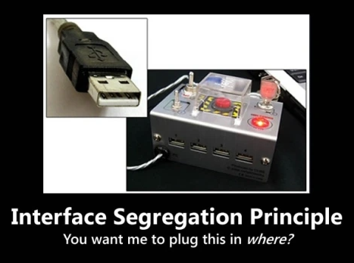
Interface Segregation Principle (ISP)
Clients should not be forced to depend on methods they do not use.
Tôi đi code dạo
Notes:
Các lớp không nên phụ thuộc vào những phương thức chúng không dùng.
Ta nên tách các interface không liên quan đến nhau ra để mỗi Interface chỉ dung 1 số phương thức có liên quan thôi. Việc tách ra sẽ dễ implement, quản lý và sử dụng hơn
Segregation: tách biệt

Slide 45
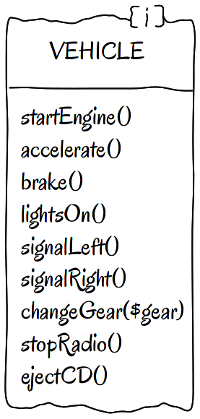

Slide 46
Dependency-Inversion Principle (DIP)
High-level modules should not depend on low-level modules. Both should depend on abstractions.
Abstractions should not depend upon details. Details should depend upon abstractions.
Notes:
Mô đun mức cao không nên phụ thuộc vào mô đun mức thấp hơn
Chúng cần phụ thuộc vào abstraction: Interface
Việc chi tiết hóa phụ thuộc vào abstraction, chứ abstraction không nên phụ thuộc vào details
Chúng ta có thể thiết kế các lớp phụ thuộc với nhau thông qua interface.

Slide 47
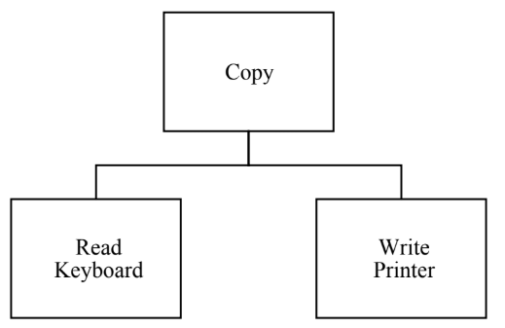
Dependency-Inversion Principle (DIP)

Slide 48
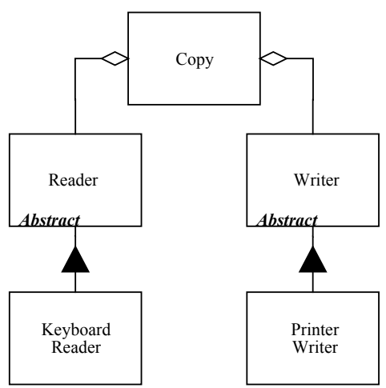
Dependency-Inversion Principle (DIP)

